Slide 1
Disclaimer and Fair Usage
All the photos, articles, GIFs, audios, videos, etc. found in this presentation were either produced by the authors, found freely on the Internet or used with permission from their original owners. They should be used only in the Chinese classroom and only for educational purposes. We do not claim to be the owners of any materials that do not belong to us or intend to infringe on any copyrights. They are used under the U.S. Code § 107, Limitations on exclusive rights: Fair use, which states:
Notwithstanding the provisions of sections 17 U.S.C. 106 and 106A, the fair use of a copyrighted work, including such use by reproduction in copies or phonorecords or by any other means specified by that section, for purposes such as criticism, comment, news reporting, teaching (including multiple copies for classroom use), scholarship, or research, is not an infringement of copyright. In determining whether the use made of a work in any particular case is a fair use the factors to be considered shall include—
(1) The purpose and character of the use, including whether such use is of a commercial nature or is for nonprofit educational purposes;
(2) The nature of the copyrighted work;
(3) the amount and substantiality of the portion used in relation to the copyrighted work as a whole; and
(4) the effect of the use upon the potential market for or value of the copyrighted work.
The fact that a work is unpublished shall not itself bar a finding of fair use if such finding is made upon consideration of all the above factors.
If you still wish any such materials to be removed, please contact us using the contact form with proof of copyright. We will be willing to remove anything that breaches any individual’s or organization’s copyright.

Slide 2
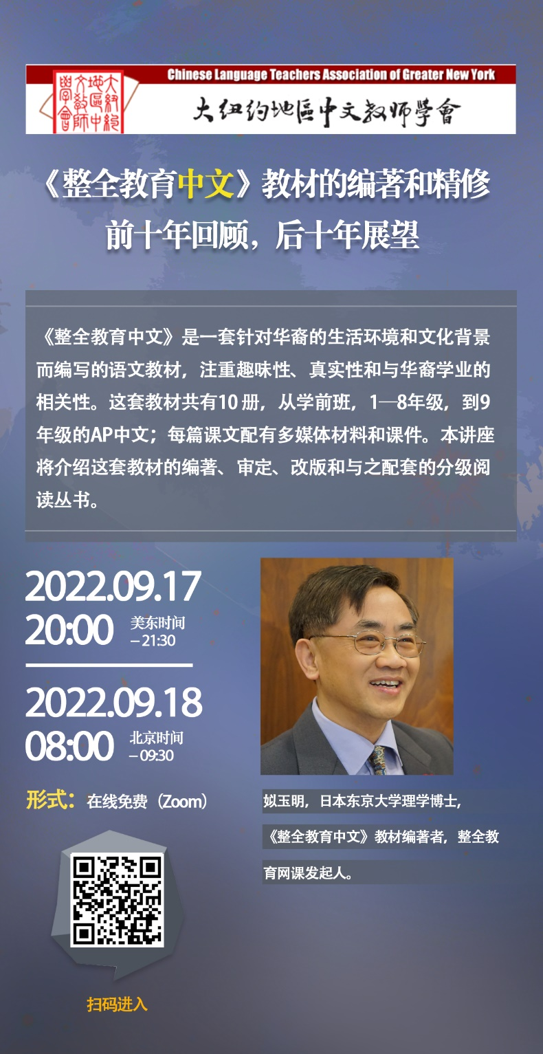

Slide 3
《整全教育中文》教材的编著和精修
前十年回顾，后十年展望
姒玉明
holisticedu.us

Slide 4

讲座概览
按时间顺序
一，编教材的起因 (2006-2011)
二，编著、精修 (2012-2018)
改版、精修 (2018-2022)
三，分级阅读、网课、教师培训 (2022-
70分钟要讲前10+后10年的事情，所以讲座里没法细
讲的一些内容放在网上。 rb.gy/wjvnc7

Slide 5
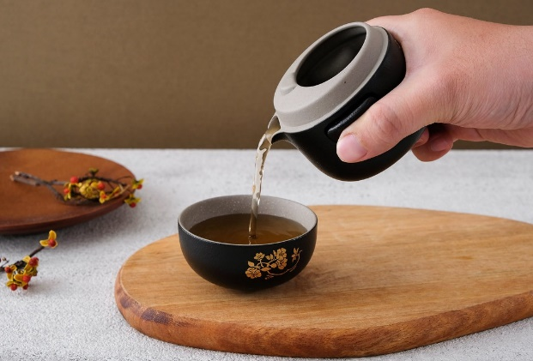
预期效果
讲座后，除了知道我编教材的起因 ，编著、改版、精修过程，以及目前的项目和未来的计划以外，更重要的是了解《整全教育中文》中整全的意思，为什么要整全和怎样实施。

Slide 6
一 编教材的起因 (2006-2011)
1，2006年在家教中文，然后四家人成立互助组。互助组虽然可以分担任务，但不系统，不专业，没有周密的计划。
2，因此，2007年在教会和另外两位家长同工，办中文学校。
下面是开校第四年(2011年初)某天在四年级班上发生的事

Slide 7
开校第四年某天在四年级班上发生的事
任课老师临时请假，我无法立即找到代课老师，只好独自前往。没有课本，没有准备，等喧闹的教室静下来以后，我提问：“喜欢学中文不？”
下面是他们异口同声的回答。

Slide 8
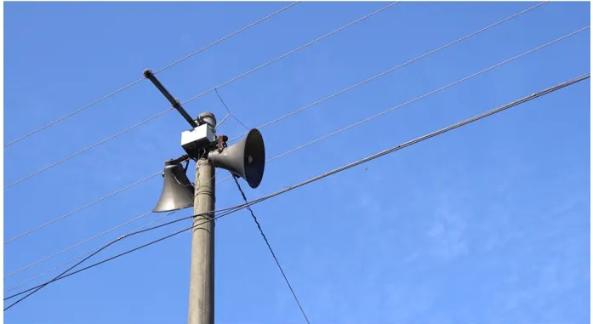
“No!”完全出乎我的意料，我只好再问：“为什么？”
“Because the textbook is too boring, too childish……”
当时，我的两个女儿都在那个四年级的班上，同学们的问题不能置之不理。与此同时，教会里一些家长也在反应教科书有问题。基于此我就召开了有教师、义工参加的扩大会议，请大家献计献策。

Slide 9

有什么对策呢？
我在扩大会议上，先提议更换教材，但得到的回答是换汤不换药。既然如此，我再问：能否奋发图强，自编教材呢？与会者中除了一人沉默外，其他都暗示或表示不现实。

Slide 10
发现问题后要做什么呢？
开大会没有解决问题，就尝试开小会。我单独问了问教师队伍里，在大会上没有明确反对自编教材的老师。最终找到四位，心情如同过年。
事不宜迟，我赶紧通知大家开会，商讨编教材的问题。

Slide 11
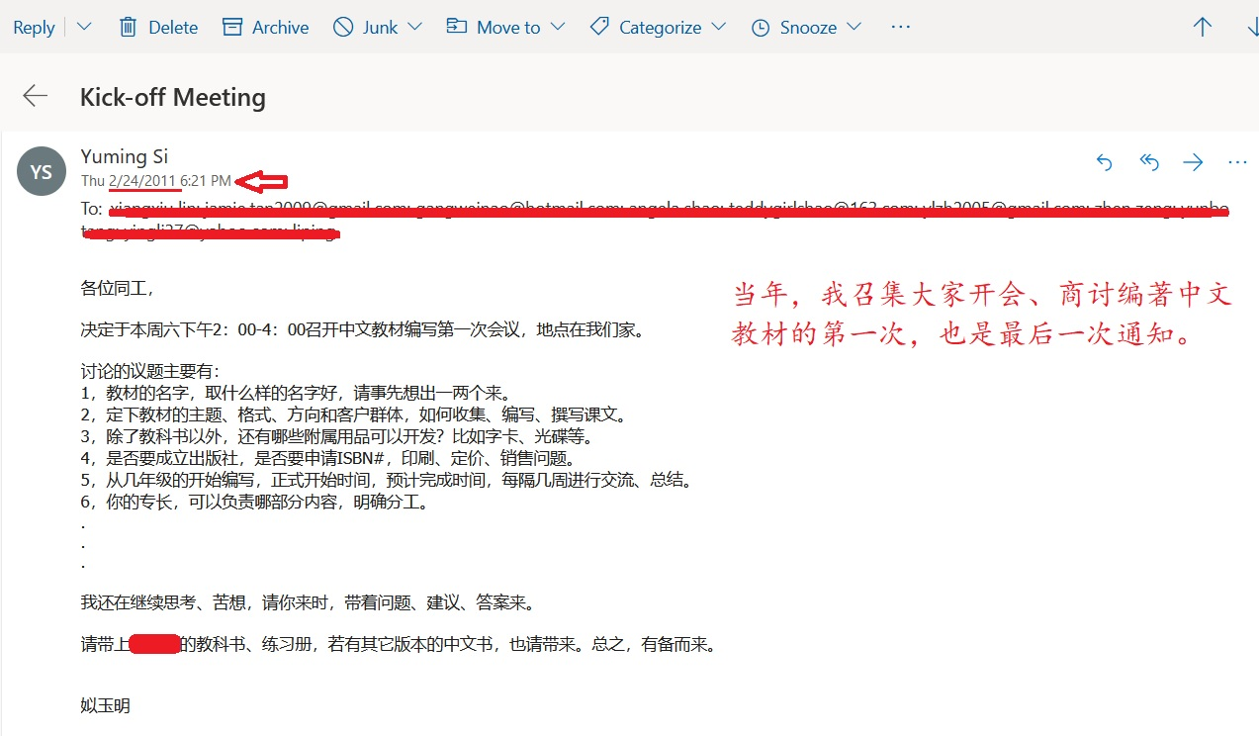

2011年2月24日第一封召集四位老师开会的邮件

Slide 12

甜蜜的事业
要编教材了，我一下子觉得有好多事情要做，而且要赶快做。对我来说，这真是《甜蜜的事业》，忍不住憧憬那美好的远大理想──为中文教育贡献一份力量。

Slide 13
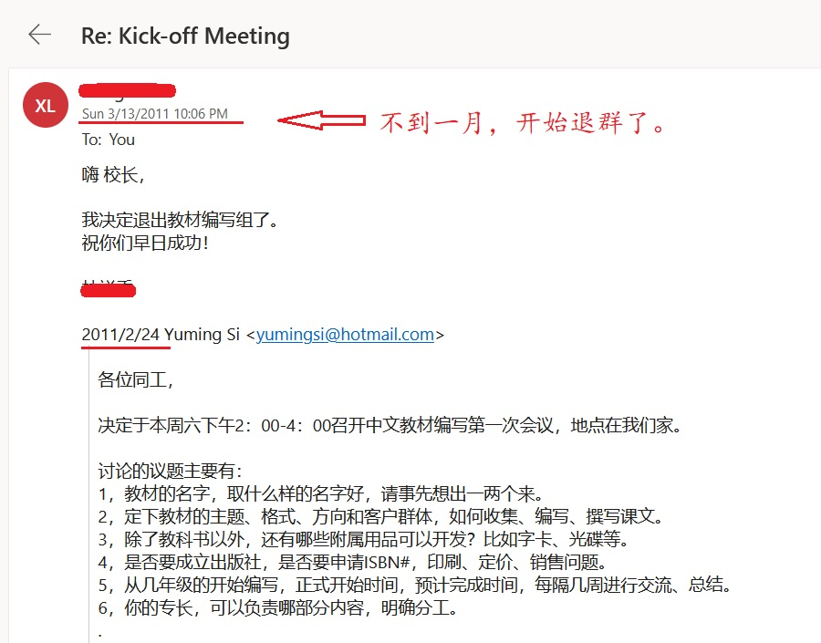

计划赶不上变化。17天后，2011年3月13日开始退群

Slide 14
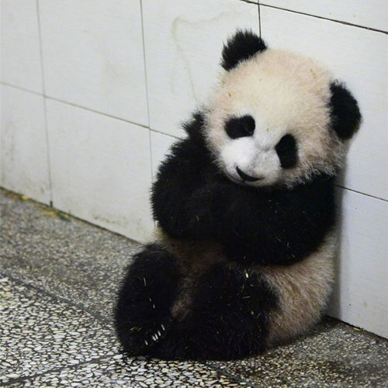
几位老师退群的理由都很客观，换了我也要退群。
忧而不伤
纵然此时情如火
心里话儿向谁说

Slide 15

光杆司令
冲锋号一吹响，发现阵地上就我一个人。
我有千万个理由临阵脱逃，但有两个理由冲锋陷阵：
1，我的两个女儿都在那个集体造反的四年级班上。
2，我从2005年春开始回顾、总结我在中国、日本和
美国所受的教育，到2011年的时候差不多完稿了。
这意味着有时间和预备

Slide 16
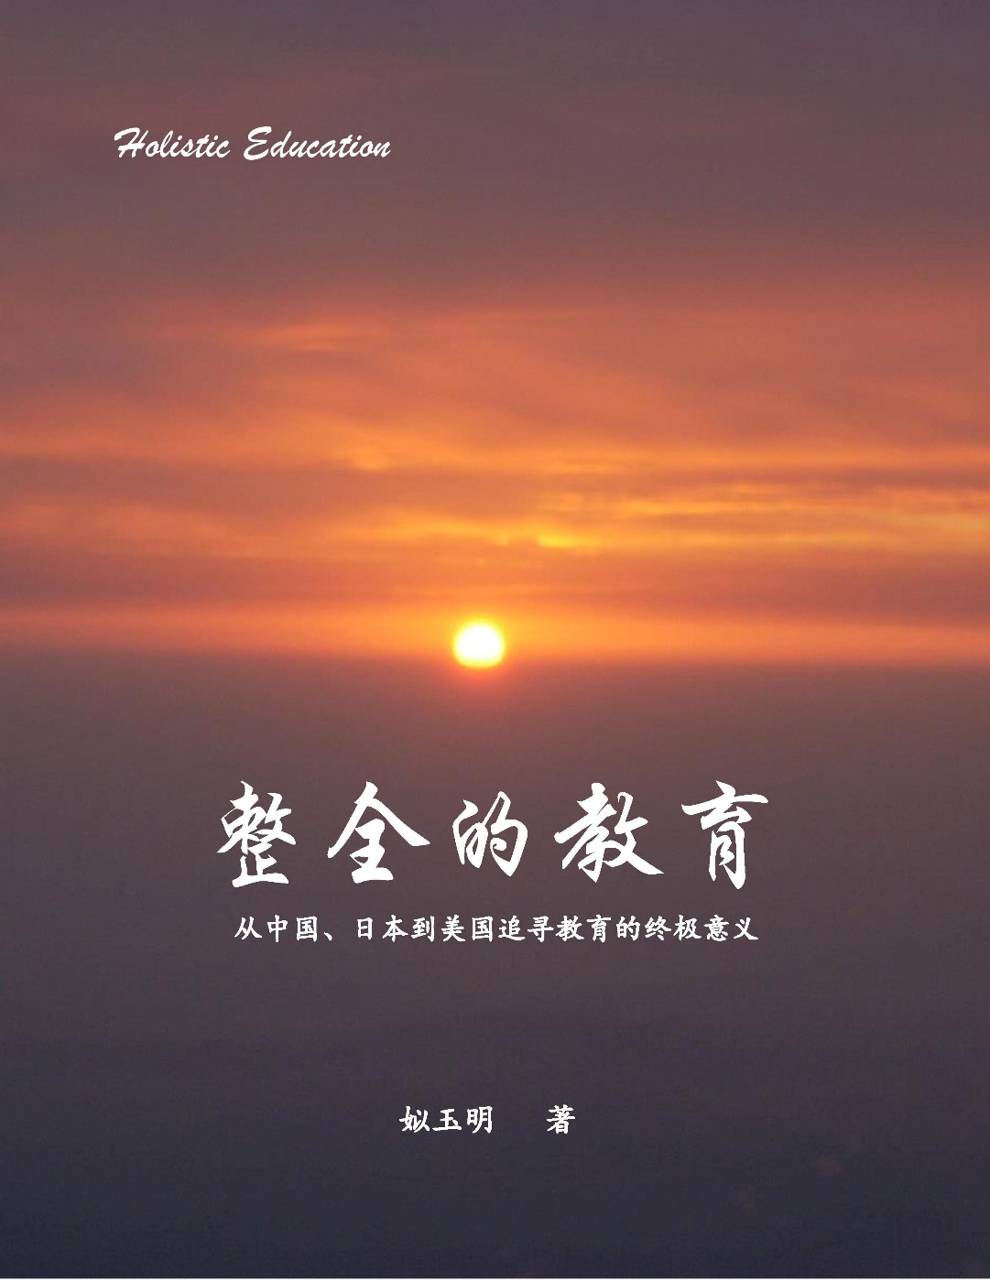
2005-2011年写
《整全的教育》
全书字数23万，正好是我们家房子的按揭数目。
因为记这流水账，就有6年在网上搜寻资料的经历，和冥思苦想的习惯。
此书为编著中文教材定下了基调──整全(后述)。
...

Slide 17
研读教材
编教材的队伍散伙了。我静下心来研读几套中文教材。在浏览教材里的文章后，我这个理工男实在坐不住了。为什么呢？
我们知道，文章的 “文”是文字之意；“章”是条理或规则之意。文无条理，必然杂乱无章。有理，才会顺理成章。但是，打开一些语文教材，只见汉字、却不见条理。
这样的看见让我觉得可以尝试编课文。

Slide 18

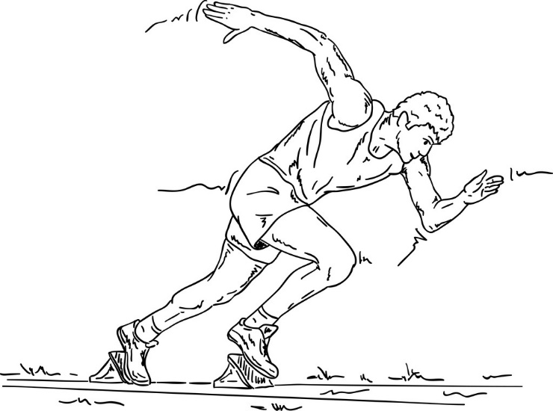
讲座概览
一， 编教材的起因 (2006-2011)
二， 编著、精修 (2012-2018)
改版、精修 (2018-2022)
三， 分级阅读、网课、教师培训 (2022-

Slide 19

尝试
因为他们四年级快结束了，我就从五年级开始编。前三篇课文是《最后一课》、《汉字的魅力》、《你知道吗》。这三篇课文学下来后，他们觉得能“忍受”。这是对我极大的肯定；由此我备受鼓舞。原来，自己也能编课文，于是就继续编书、教书、学习。

Slide 20
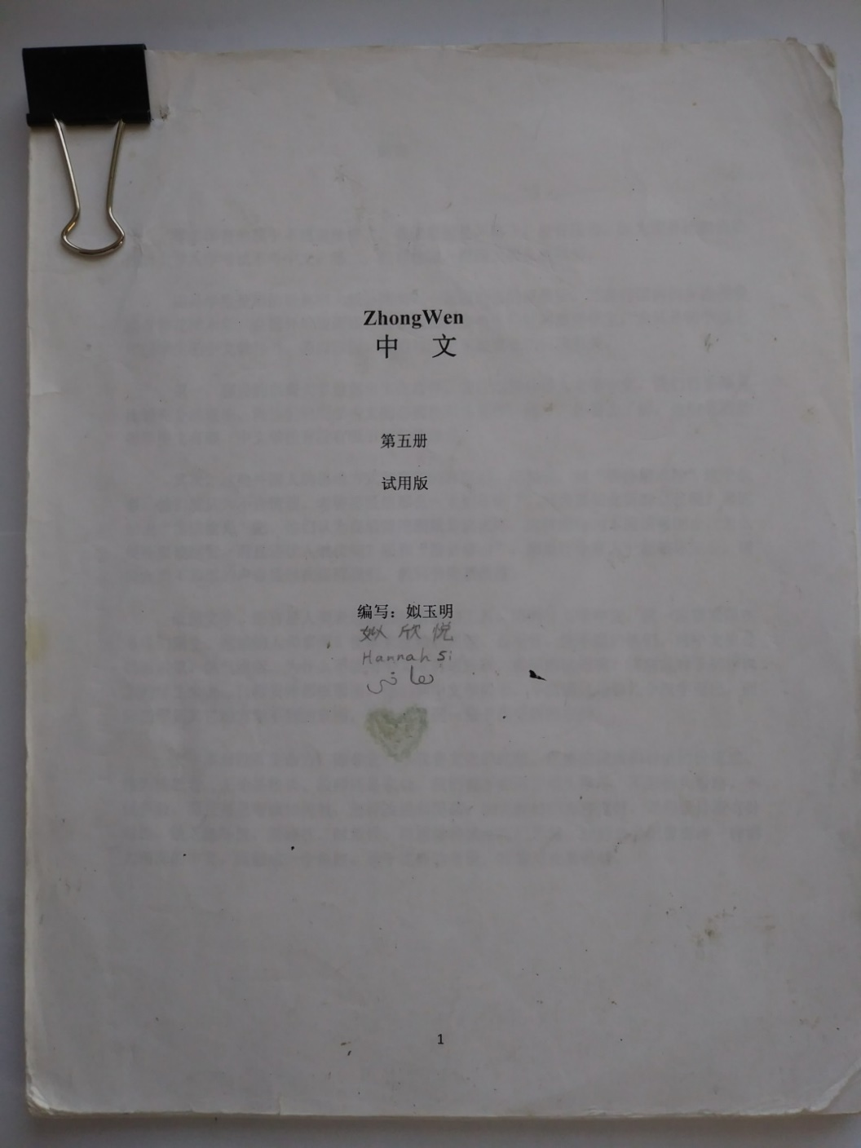
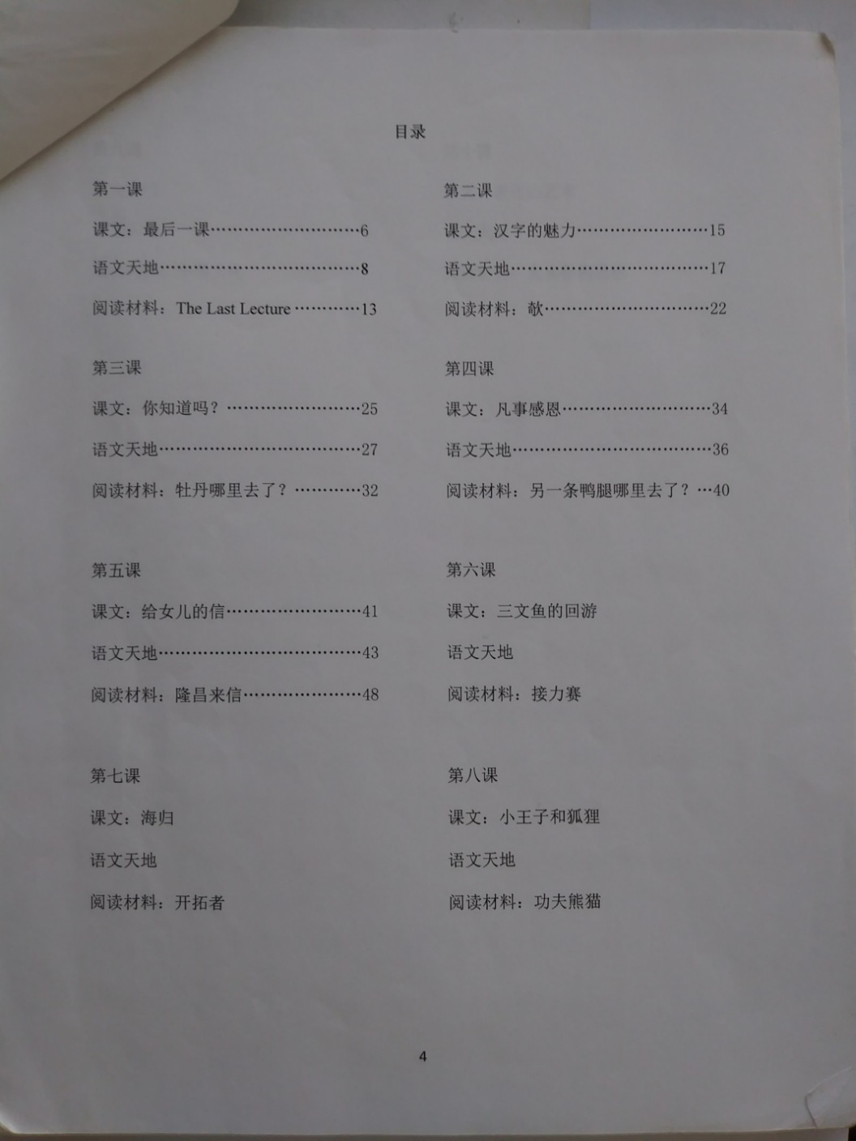
大女儿保存至今的第五册学生用书
还没有页码

Slide 21
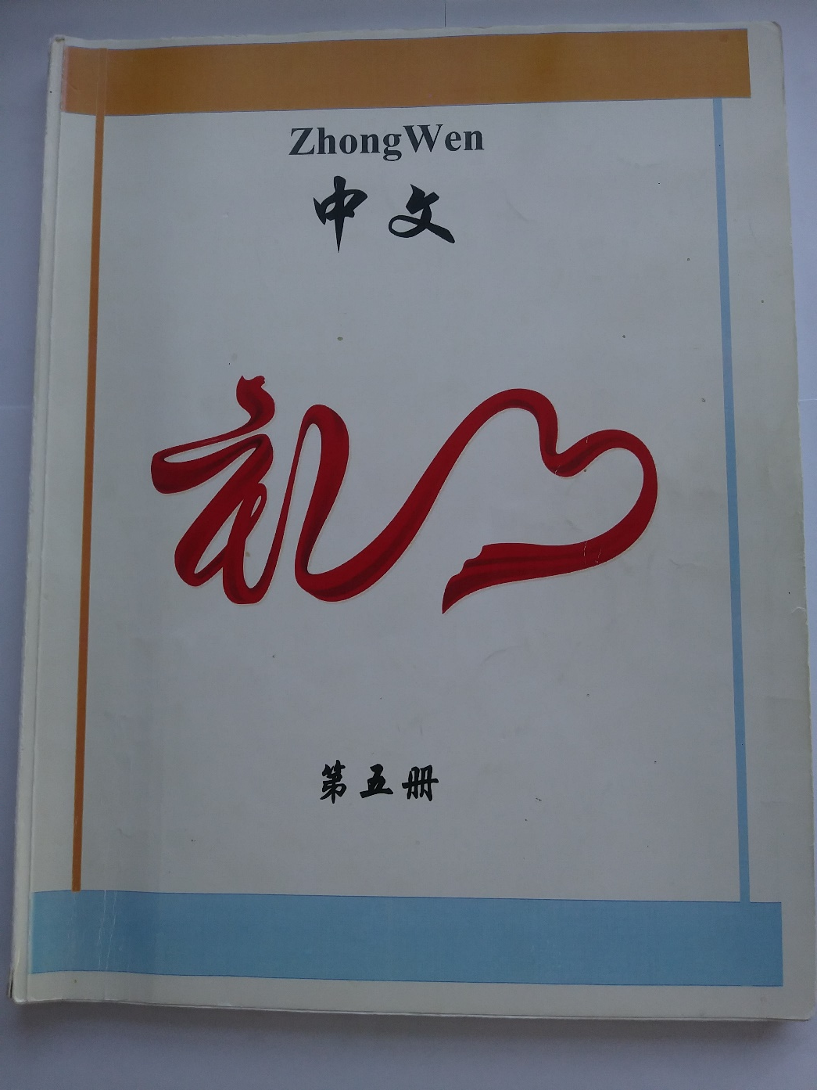
2012年在Staples®商店装订的第五册，是《整全》第一本教师用书！
我首次触摸到了自己编的“书”！

Slide 22
《整全》第一版第五册课文目录(全书共10课)
第一课：最后一课 (经典) (括号里的文字表示该课文的主题或类别)
第二课：汉字的魅力 (文化)
第三课：你知道吗 (现实与未来)
第四课：凡事感恩 (灵性)
第五课：给女儿的一封信 (治学、立身之本)
第六课：三文鱼的回游 (科普)
第七课：海归 (现实生活)
第八课：小王子和狐狸 (经典)
第九课：竹 (文化)
第十课：表达的艺术 (认知与审美)
以上课文要传达的信息──整全教育

Slide 23
整全教育
整全教育关注的是珍贵无比的人，所以不主张在人身上，强迫添加任何外来的附庸和累赘，而是致力于恢复人原有的潜能、价值和恩赐，引导他们在认知、审美、交际、情绪、灵性各方面都得到均衡、整体的发展，成为既能纵向思考，也能横向联想，既见树木又见森林的人。
据此，再到第五册去对号入座。

Slide 24
《整全》第一版第五册课文目录(全书共10课)
第一课：最后一课 (经典)
第二课：汉字的魅力 (文化)
第三课：你知道吗 (认知，现实与未来)
第四课：凡事感恩 (灵性)
第五课：给女儿的一封信 (情绪、立身之本)
第六课：三文鱼的回游 (认知，科普)
第七课：海归 (情绪、现实)
第八课：小王子和狐狸 (经典)
第九课：竹 (品格，文化)
第十课：表达的艺术 (审美)
认知
审美
交际
情绪
灵性

Slide 25
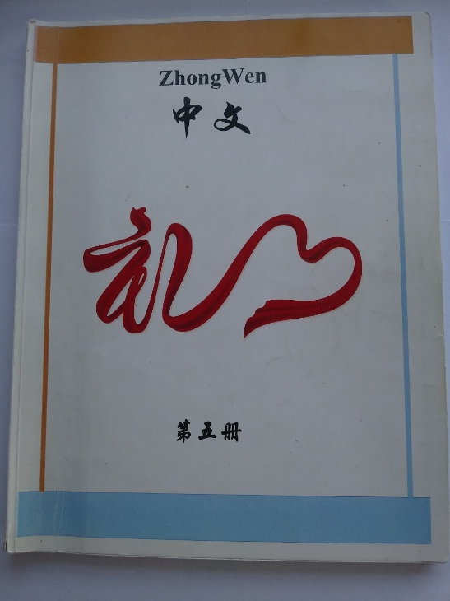
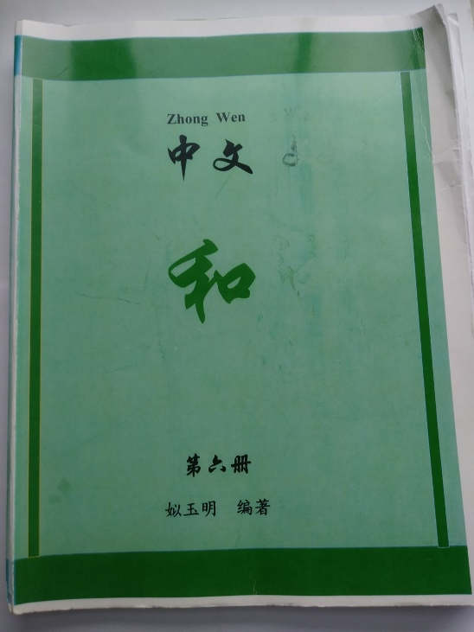
第五册接近尾声的时候，我问同学们是否愿意继续学，回答是愿意。我本人也愿意继续编、教，因为我已经清楚地看到一件事：
我曾经冥思苦想怎样教育女儿们的计划、任务，要借助中文教学这个平台来落实、完成。换句话说，我的眼光已经越过文字、语言本身，看见其后学校的职能和教育的内涵。所以，在第六册我的课文安排更进一步凸显《整全》的特征。

Slide 26
《整全》第一版第六册课文目录(全书共10课)
我这个时候还不知道5Cs，但是课文的安排已经体现出与社科(social studies)的connections
为什么？因为我关注的是上一张slide说的教育的内涵。
第一课：寻根(祖先)
第二课：琴(治学)
第三课： 《论语》十则(经典)
第四课：出埃及(灵性)
第五课：面对不公(Rosa Parks*)
第六课：语言的功过(议论、表达)
第七课：狗颂(法律)
第八课：最后一片藤叶(O. Henry§)
第九课：借我三天光明(Helen Keller*)
第十课：幸福(William Lyon Phelps§)
* 课文的主人翁
§课文的作者

Slide 27

编完第五和第六册后，应老师和家长的要求，我回过头去编低年级的教材。此时，遇上了三个问题：
1，制作多媒体材料需要绘图；2，朗读课文；3，拆解汉字演示笔画和笔顺。解决之道如下。
1，“教”女儿们学习使用Inkscape 软件画图。
2，请太太朗读课文(曾听见有人夸她的普通话并不普通)。
3，上cnd.org网站求助(China News Digest)怎样拆解汉字。
《全家动员学中文》上个月发表在《人民日报海外版》。 rb.gy/wjvnc7
下面就介绍1，2，3

Slide 28
1，女儿们使用Inkscape制作的高清SVG(Scalable Vector Graphic, 矢量图)
乌鸦喝水
SVG图片可以放大N倍，
质量不变。
掩耳盗铃
小
猫
钓
鱼
rb.gy/wjvnc7
龟兔赛跑

Slide 29
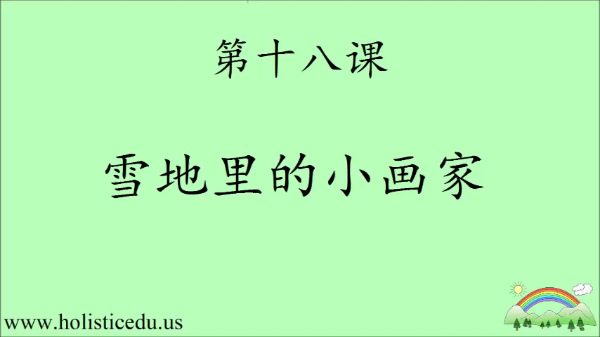
2，太太朗读课文。二年级第18课(有意放慢语速)

Slide 30




3，China News Digest网站的网名是xyzinfo的网友提供拆字软件
(1), 用来制作笔画、笔顺的视频 (右边视频)。
(2)，用来制作彩虹汉字。(免费)
稍后上网演示 holisticedu.us/tool/svg.php

Slide 31

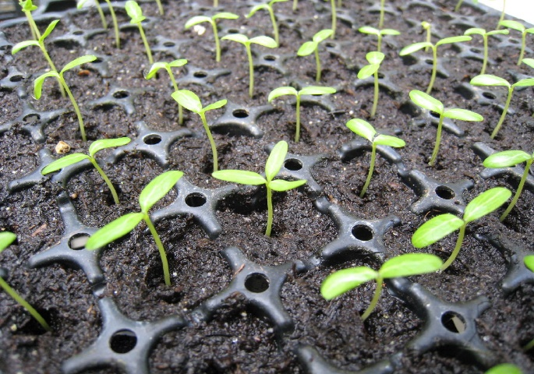

始于2012年的编书小结
从教会的中文学校开始，动员全家参与，得到网友的帮助。接下来要走出自家的地下室，迈向大学的殿堂。时间是2014年夏。
翠竹青青披霞光 春苗出土迎朝阳

Slide 32
时间到了2014年
2014年7月22日，一个人开车从费城(Philadelphia, PA)到多丽都(Toledo, OH)，参加多丽都星谈项目教师培训。(STARTALK-CHELER Chinese Leadership Program at University of Toledo)
参加星谈项目是我编书、教书的一个里程碑、分水岭。讲两点。
1，接受了有关外语教学的知识和理论。
2，接触到了教会外的中文学校和教师。
先讲第一点

Slide 33
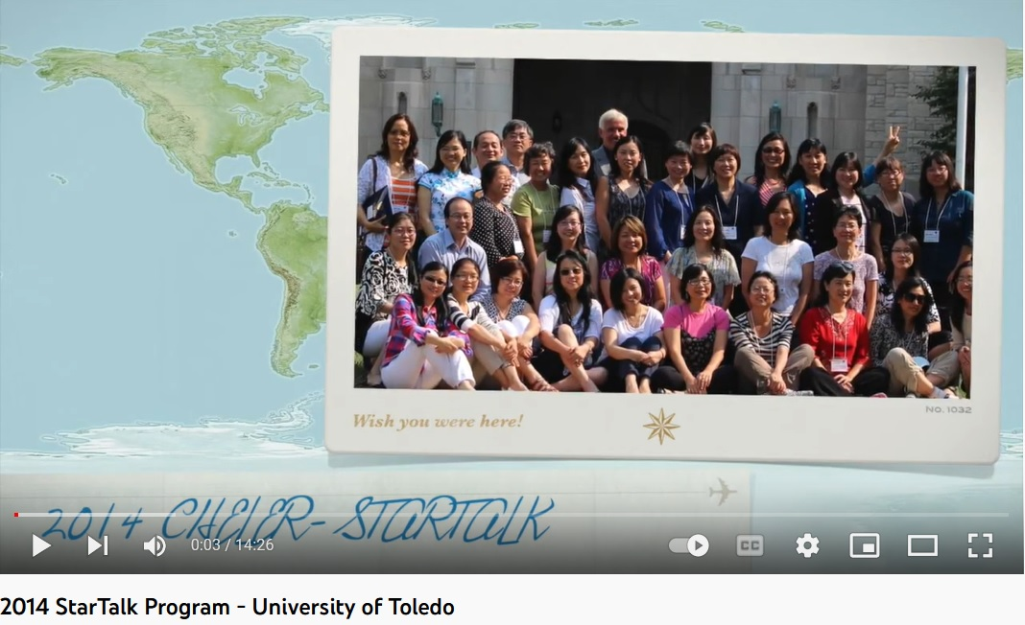
4位老师
30位同学
8年了
Yesterday Once More？
祝愿大家安康！

Slide 34
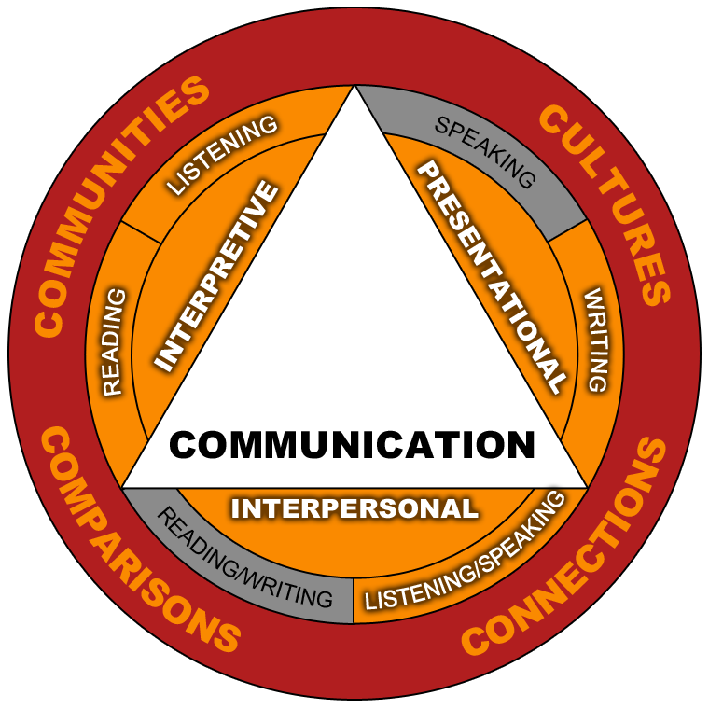
5 Cs: communication, connections, cultures, comparisons, communities
于我心有戚戚焉
Communication
Connections
我已经注意到，也付诸行动(下面解释)，但是没有上升到理论层面。

Slide 35
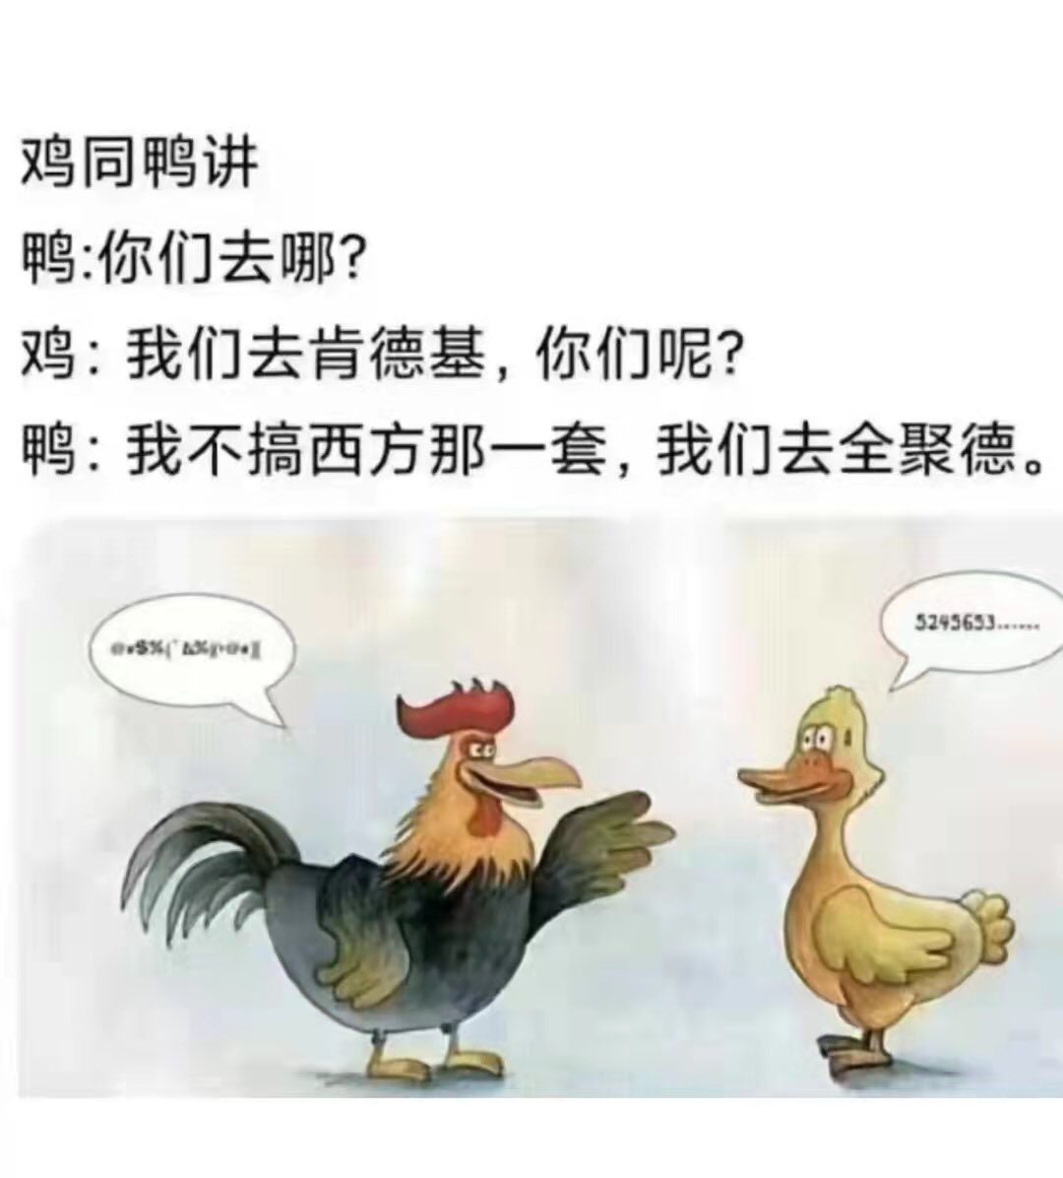
我对Communication的理解
对高年级的同学来说，沟通的
工具不仅是语言，还有观念、思维
方式。很多人不想继续学中文的原
因，并非在文字、语言上有
communication的障碍，而是没有
communion ──心、灵、情感上的认
同和共鸣，于是就少有真正意义上
的communication。
比如《半夜鸡叫》没有 communion，
自然不会有communication。

Slide 36
Connections
纵向联系：前文学过的生字和生词要多次出现在后文里，课文和阅读材料的内容彼此关联。否则，编出来的书，不好教，也学得辛苦。
横向联系：课文涵盖生物、法律、历史等和社科(social studies)、科学(science) 科目相关的内容，为的是让中文成为同学们学业的帮助。
《整全》的课程设计注重Communion和Connections，将文字、语言和文化的学习灵活、有效地整合起来，使语文课不至于变成识字课，令学生失去了对更广阔世界的好奇心。

Slide 37
时间到了2014年
2014年7月22日，一个人开车从费城(Philadelphia, PA)到多丽都(Toledo, OH)，参加多丽都星谈项目教师培训。(STARTALK-CHELER Chinese Leadership Program at University of Toledo)
参加星谈项目是我编书、教书的一个分水岭。讲两点。
1，接受了有关外语教育的知识和理论。
2，接触到了教会外的中文学校和教师。
讲第二点

Slide 38
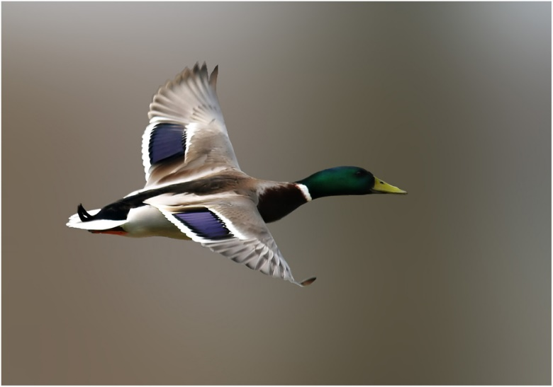
在多丽都星谈项目培训期间，我认识了30多位老师。他们有的推荐、邀请我去他们的学校介绍《整全》，有的推荐我去参加他们学校举办的教学研讨会暨教师年会。
闭门造车、固步自封 集思广益、虚心求教。
华夏中文学校教学研讨会

Slide 39
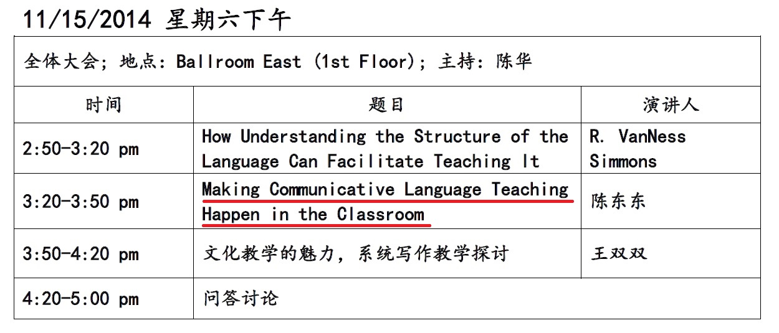
从多丽都回家，100天后参加了
2014 Michael Chen 大学助学金中心 - 华夏中文学校教学研讨会暨教师年会
聆听陈老师的讲座眼界大开，退而结网。

Slide 40
2015年建立“你和你的课堂”微信群
愿景：装备教师，造就人才。
使命、原则、方针(省略)
行动：针对教科书，尤其是《整全教育中文》，找出不足、差距，发现弊端、错误，再从鸡蛋里挑骨头。针对课堂，提倡以学生为中心(student-centered)的课堂，运用反向设计(backward design)教学模式。
开始关注周末中文学校的“三教”问题 ──教师、教材、教法

Slide 41

讲座概览
一，编教材的起因 (2006-2011)
二， 编著、 精修 (2012-2018)
改版、精修 (2018-2022)
三，分级阅读、网课、教师培训 (2022-

Slide 42
以今日之我宣判昨日之我
课堂微信群不仅减轻了我和家人的负担(女儿们审稿，太太改稿)，更重要的是集思广益了。 同时又遇上了各种各样的意见、看法、建议等。
举例如下

Slide 43
第一版教材的精修主要包括了课文内容布局
一册书有十篇课文：格式编排是主课文、语文天地、副课文、故事。比如第六册第三课，编排是这样的，
主课文：《琴》
语文天地 (词语解释以及应用等)
副课文：《音乐》
故事：《孔子学琴》
一篇课文其实就是一个单元，内容都是相关的。需要3-4周学习。用户反馈之一是学得慢，没有成就感，其次是我后来承认比较难，因为有时候副课文和故事比课文难。
越来越多的“逼迫”在2018年夏天带来了革新──改版。
在改版这件事上，要特别感谢喻丽雅老师！

Slide 44
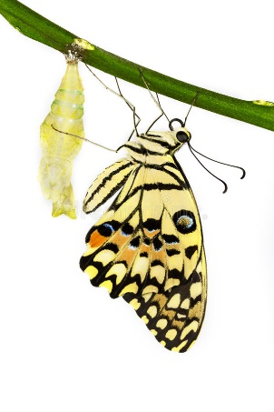
讲座概览
一，编教材的起因 (2006-2011)
二， 编著、 精修 (2012-2018)
改版、精修 (2018-2022)
三，分级阅读、网课、教师培训 (2022-
改版：再用五年时间大刀阔斧地从封面到封底“换脸”

Slide 45
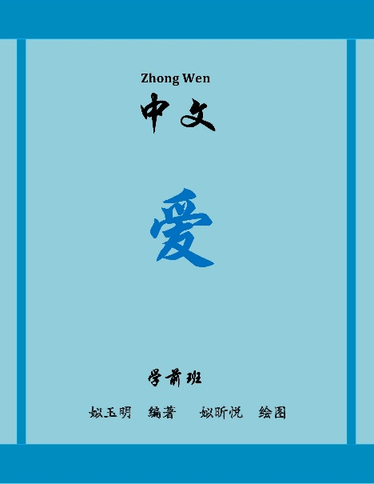
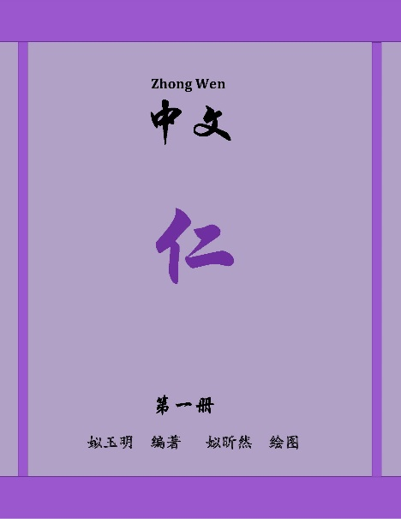
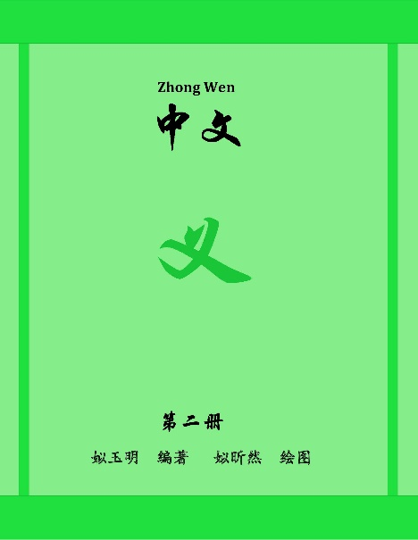
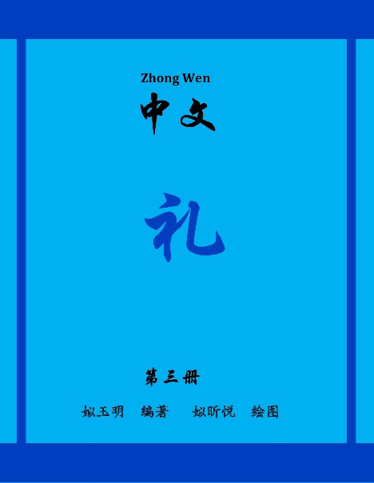
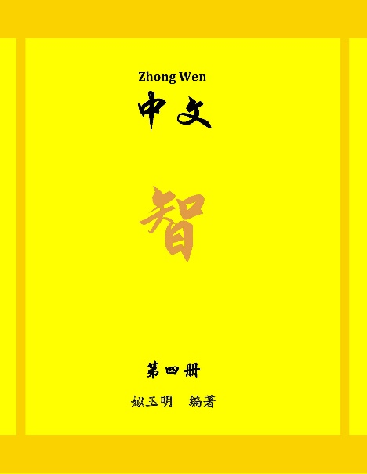
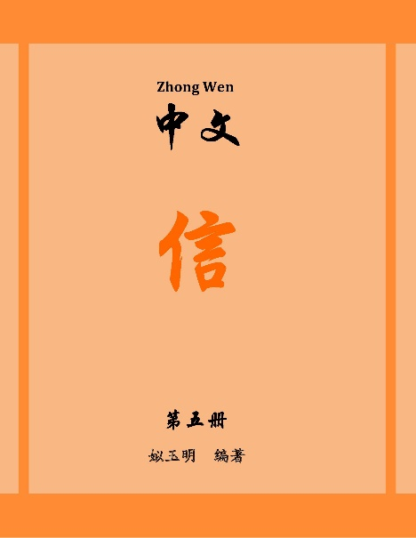
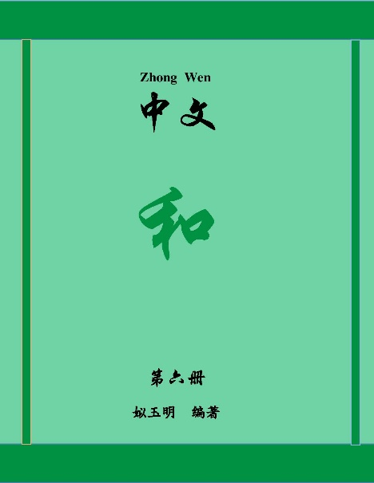

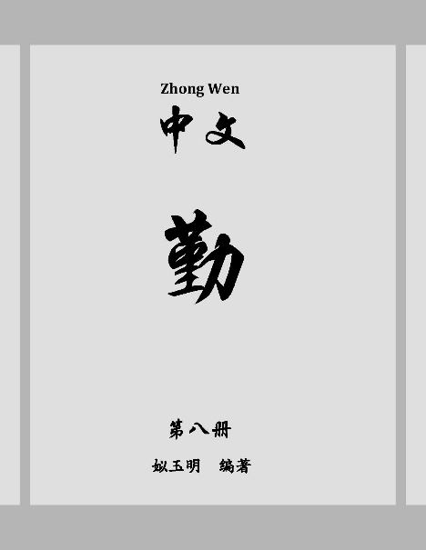
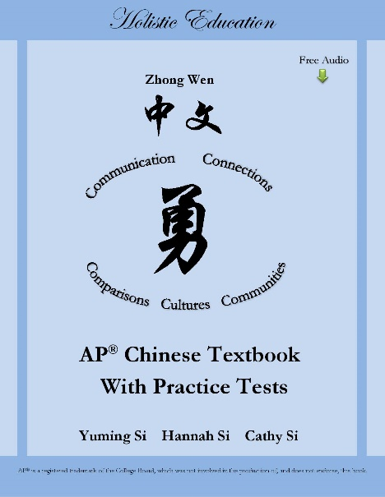
《整全教育中文》第一版各册封面

Slide 46









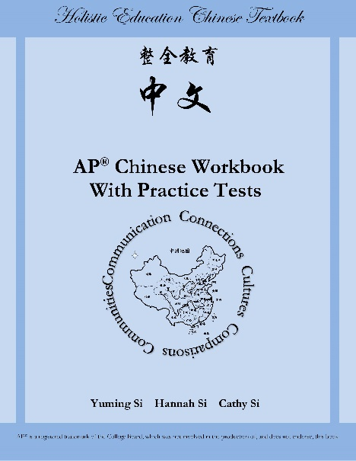
《整全教育中文》第二版各册封面

Slide 47
除了封面以外，新版和旧版还有显著的不同
旧版：如前所述，一册书10篇课文(=10个单元)，每 篇课文~25个生字，需要3-4周(每周两堂课) 学习。文体(文章体裁)相对少。
新版：一册书24篇课文，每篇课文8-9个生字，1周 学完。每6篇课文后有一次综合复习。 文体相对多。
下面就具体说说新版的Expository文体

Slide 48
新版教科书的内容还是紧紧抓牢以下三点
Holistic (whole), Communication, Connections
这是《整全教育中文》区别于其它教材的最显著特征。
前面讲了Connections 中的横向联系：课文涵盖了生物、法律、历史等和science, social studies 科目相关的内容。《整全》新版课文有意识、有目的地增加了说明文、记叙文和科普文章(这三类文章归为Expository文体)。为什么呢？

Slide 49


美国的中、高年级的英语教学，
多偏重人物、历史、记叙、说明、
科普等非虚构类文章。以McGraw
Hill教育机构的Wonders英文教材六
年级为例，30篇课文的体裁安排，
60%属于非虚构类内容。其中的
Expository文章(前面提到的说明、
记叙、科普)有9篇，占了30%。
这个Expository的意思是
serving to explain，是文学、新闻、
科学等领域中的写作必备技能，
是语言的表达能力和组织能力的
试金石。

Slide 50
《整全》第二版第五册课文目录
第一课 荷塘月夜
第二课 海为什么是蓝色的
第三课 榆树和铁圈
第四课 聪明的法官
第五课 急中生智
第六课 地球
第七课 蜜蜂
第八课 加利利湖与死海
第九课 冬眠的蛙
第十课 蒲公英的智慧
第十一课 泰坦尼克
第十二课 风筝
第十三课 阿耳南打麦场
第十四课 输了
第十五课 熊猫与竹子
第十六课 互利共生
第十七课 将军与画家
第十八课 麻雀
第十九课 蚕的一生
第二十课 坐
第二十一课 蔡伦造纸
第二十二课 我们家的猫
第二十三课 汉字
第二十四课 你像哪一个
蓝色表示Expository文章

Slide 51

润物细无声
以上课文潜移默化地影响了同学们的写作风格。比如张瀛月老师班上李芝欣写的《妹妹和小猫》就让我看到第四册第4课《荷花湖》的蛛丝马迹 。
2020年初，我的邻居生病了。他在医院住了差不多一年了。我邻居家有一个小黑猫，它每天孤独地看着窗户外。有一天我妹妹看见了小猫孤独地坐在那儿。她就跑过去带它玩，慢慢地我妹妹经常陪小猫玩。
春天的时候，我的妹妹经常摘美丽的花儿送给小猫，我妹妹还唱歌给小猫听。夏天的时候我的妹妹吹很多彩虹色的小泡泡给小猫看，还经常穿着可爱的裙子给小猫跳舞。秋天的时候，我的妹妹找到许多红橙和黄的叶子放在小猫窗户的旁边。冬天的时候，我的妹妹在下雪的时候，出去堆了一个可爱的雪人送给小猫。小猫每次一看到妹妹就很开心，会喵喵地叫，还躺在地上想让妹妹摸摸它。可惜妹妹只能隔着玻璃摸摸它。
有一天，邻居的女儿来喂猫吃饭的时候，看见妹妹在窗户外和小猫说话，就邀请妹妹进去看小猫。妹妹兴奋地跑进去抱着小猫，小猫也非常开心，他们俩终于可以不用隔着玻璃玩了！
反观我自己，曾经的写作风格是宏大叙事、天马行空。为啥？因为我们的教科书里有太多这样的文体。
大家上网看《荷花湖》和《妹妹和小猫》

Slide 52
讲座概览
一，编教材的起因 (2006-2011)
二， 编著、 精修 (2012-2018)
改版、 精修 (2018-2022)
三，分级阅读、网课、教师培训 (2022-

Slide 53
《整全教育中文》第二版的精修──学海无涯苦作舟
旧版：有家长、有周末中文学校的老师帮助。
新版：除此以外，有许多不同领域的学者，找出了课文里有关历史、物理、医学等方面的硬伤。
下面举两例说明

Slide 54
第一例：句子的精修(量词、标点符号等)，比如第五册第11课《泰坦尼克》
原文 ：泰坦尼克断成两半，沉到了大西洋海底。船上2,200多人，只有大约700人获救，这个沉船是上个世纪最大的海难。 问题在红色部分，下面是一些老师的建议。
1，这艘沉船是上个世纪最大的海难。
2，这次沉船事件是上个世纪最大的海难。
3，泰坦尼克的沉没是上个世纪，最大的海难事故。
4，泰坦尼克的沉没是上个世纪，最大的一次海难。
从4#我再进一步琢磨、推敲的时候，发现了硬伤，再继续改
5，这次沉船事故是当时世界上，最大的海难。(注意逗号)
6，这次沉船事故是当时世界上最大的海难。
7，这次沉船事故，是当时世界上最大的海难。(No.7 是定稿)

Slide 55

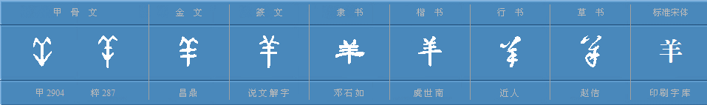
第二例：课文的精修，比如第一版第五册第3课《汉字的魅力》828个字
由中国人创造的汉字是象形、表意文字，就是它的形体在一定程度上能够显示文字的意义，让看的人可以望文生义。比如说，光明的明，就是由两个象形字“日”和“月”组成的表意字。因为有了太阳和月亮，就有了光明。还有尖字由“小”和“大”构成，表示两端的尺寸不一样。
汉字是世界上寿命最长的一种文字，大约有五千年的历史。虽然埃及人和Sumerian分别都在五千年前创造了古埃及象形文字和楔形文字，但它们后来都不被使用了。只有汉字才有这样顽强的生命力，一直延续到今天。最古的成熟汉字是商朝人用来占卜的古文字。因为它们都刻在龟壳和牛骨统称为甲骨上，因此被称为甲骨文，到了汉朝的时候就被取名为汉字。
汉字最初是从哪里来的呢？传说是由古代的仓颉创造，但至今还没有明确的答案。不过，可以肯定的是，每个字的创造都需要丰富的观察力和想象力。同时，为了方便书写和推广，汉字也在五千多年的历史中不断地演变。大致可分为甲骨文、金文、小篆、隶书、楷书、行书、草书、宋体。按此顺序，羊字的书写分别是这样的。
你看，汉字是象形文字，一个字就是一个图案。它的方块形状和对称结构，给人一种平衡、稳重的感觉。所以，用毛笔、墨汁，在宣纸上优美地书写汉字就成了一门艺术──书法。
究竟有多少汉字呢？估计共有八万多个，但是常用字只有八千左右。为了查找方便，东汉的许慎根据文字的形体，归纳出五百四十个部首，把一万多的汉字按部首分类编辑。于是就诞生了第一部汉语字典，名叫《说文解字》。现在我们使用的《新华字典》，在一九五三年第一次出版。它推广的是简体字，既可以按照部首也可以按照汉语拼音查找。简体字除了在中国以外，也在新加坡、马来西亚等地使用。但是，香港、台湾、韩国、日本等地依然使用繁体字。
汉字不仅是使用时间最长，也是使用人数最多的文字之一。全世界四之一以上的人都使用汉字。而且，越来越多的西方人也开始学汉语。优美的汉字体现了几千年前中国人的智慧，它不仅是汉语的载体，也是中华民族传统思想和文化的载体。

Slide 56
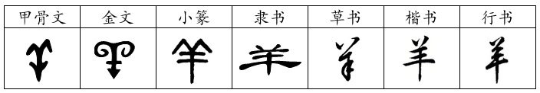
课文的精修：第二版第五册第23课《汉字》262个字
汉字是世界上最古老的文字之一，有4,000多年的历史。最早的成熟汉字是3,000多年前，商朝人用来占卜的文字。因为它们都刻在龟壳和兽骨上，因此被称为甲骨文。到目前为止，已发现4,000多个甲骨文单字，其中能识别的有1,500多个。
几千年来，汉字的形态在不断地变化。大致可分为甲骨文、金文、小篆、隶书、草书、楷书、行书。比如“羊”字，不同字体的形态如下图所示。
汉字不仅是使用时间最长，也是使用人数最多的文字之一。全世界有近17亿人使用汉字。而且，越来越多的西方人也开始学汉语。优美的汉字体现了几千年前中国人的智慧，它不仅是汉语的载体，也是中华民族思想和文化的载体。

Slide 57
精修要义
割去赘肉! 割去赘肉!
使每一段里没有多余的句子，每一句里没有多余的字。
对自己要表达的意思和要说的话，不要像用鸟枪射击那样，一片混乱，击不中要害，而要像用来福枪射击一样，一语中的。
摘自《整全》第七册第10课《语言表达的艺术》
来福枪

Slide 58
2012-2022年十年回顾总结
教材：第一版和第二版的课文，加上两版的作业和编程代码，~100万字。
教师：“你和你的课堂”微信群是我成长的课堂，是一个认真、严肃，只讨论中文教学的课堂。我15次在本地和外地的线下讲座，10多次线上讲座。 2017、2020、2021年开第一届、第二届和第三届新思路国际中文教学研讨会。
技术：彩虹汉字等。
最后上网演示

Slide 59
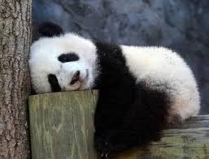
讲座概览
一，编教材的起因 (2006-2011)
二， 编著、 精修 (2012-2018)
改版、 精修 (2018-2022)
三， 分级阅读、网课、教师培训 (2022-

Slide 60
分级阅读丛书
市面上虽然已经有不少分级读物，但是,
1, 我还没有看到与某套教材紧密配合的分级读物。
2, 分级是否到位, 就是说读物的进度和难易程度是否有严谨的安排和规划，就不得而知了。
《整全》的课程编排循序渐进、知识的积累与掌握都尽量做到条理化、系统化，所以分级阅读里出现的字、词、句和内容只要和课文高度协调就行了。这是《整全教育中文》在编著分级阅读时起的第一个重要作用──分级到位。其次是与《整全教育中文》直接配套的分级读物，与教材在同一个体系内，关联度高，能学以致用，能内化和深化课文的内容。结果是教材与分级阅读相得益彰！
下面举例说明

Slide 61
分级阅读举例
《乌鸦喝水》
生字：喝 渴 瓶 它 着 办 石 升
生词：瓶子 瓶口 石子 不多 口渴 找水 喝水 上升 喝不着
分级阅读：《新版乌鸦喝水》。过了一断时间，乌鸦又遇上了同样的问题。这次它在瓶子的周围找不到小石子，就飞到河边寻找小石子。

Slide 62
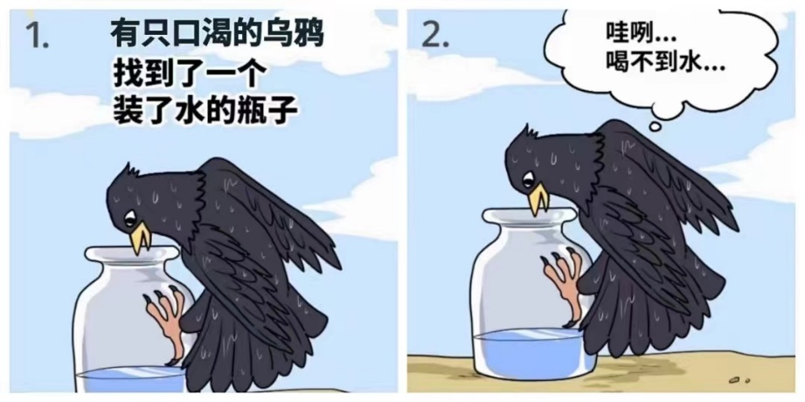
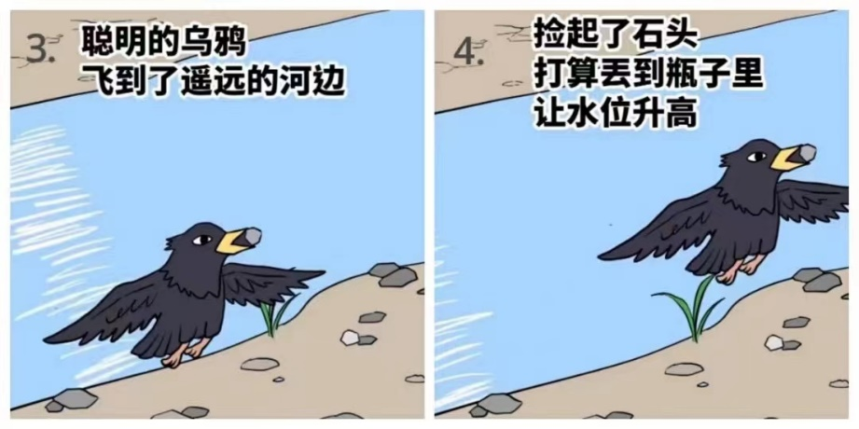
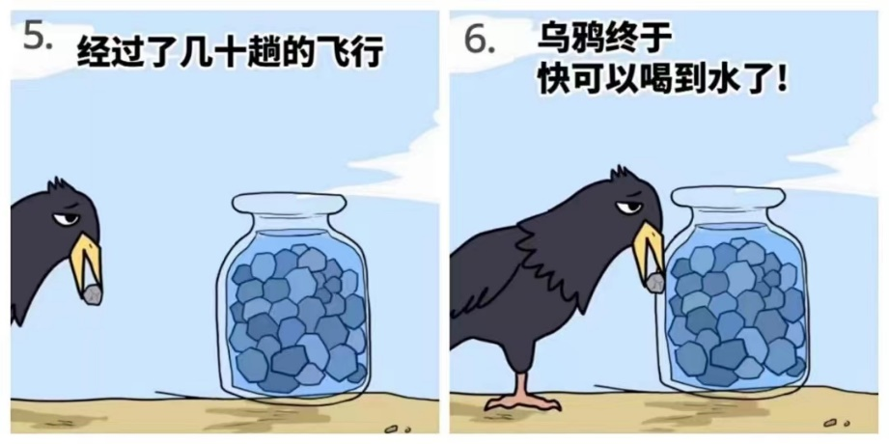
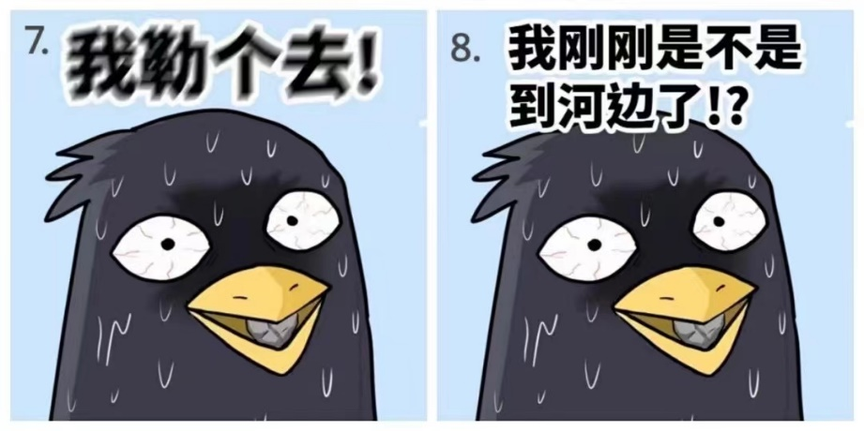
《新版乌鸦喝水》图片来自网络

Slide 63
《新版乌鸦喝水》的作用
1，用上了课文《乌鸦喝水》里面的生字、生词和句子。
2，风趣、幽默，诸多的讨论：因为有了之前的经历？
只见树木不见森林？人的短视？思维的误区？......
说到风趣、幽默，介绍一下《整全》另外一本越来越厚的 书《笑话与故事》，和将来有可能要开的一门课：乐

Slide 64

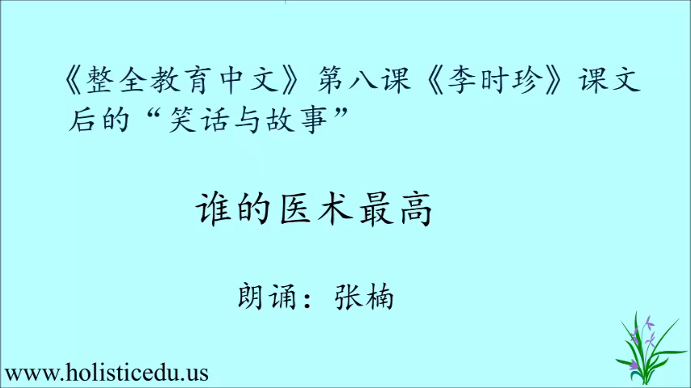
Thought-Provoking Jokes, Humors, Stories 2022年版有140页，54087个字
张楠老师朗诵《笑话与故事》中的一个故事

Slide 65
讲座概览
一，编教材的起因 (2006-2011)
二， 编著、 精修 (2012-2018)
改版、 精修 (2018-2022)
三， 分级阅读、 网课、教师培训 (2022-

Slide 66
整全教育为什么也要开网课？
因为决定中文教学成败的关键因素是教材和教师，前者好比是乐谱，后者好比是演奏者。有了合适的教材，等于是有了好的乐谱。但是，只有优秀的演奏者才能把音乐生机盎然地表现出来，赋予其生命力和感染力，继而引起听众的共鸣。

Slide 67
整全教育的网课从2022年1月开始
目前有1-5年级、7年级、AP中文、阅读班等。整全网课的特点：解决了周末中文学校的三教问题──1，教材；2，教师；3，教法
1，适合海外华裔的《整全教育中文》(前述)
2，尽心、尽意、尽力的教师团队
3，有技术、理论、谦卑的心、崇高的爱和满腔的
热忱。
下面讲2和3

Slide 68
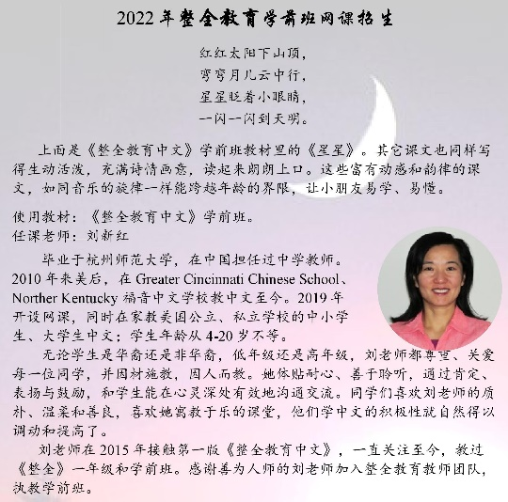
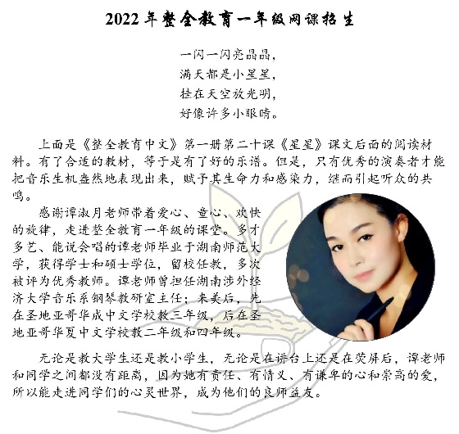

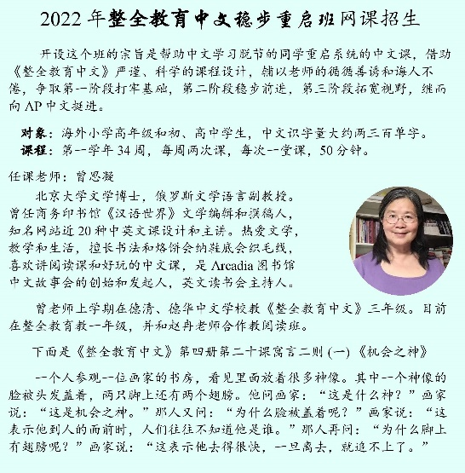
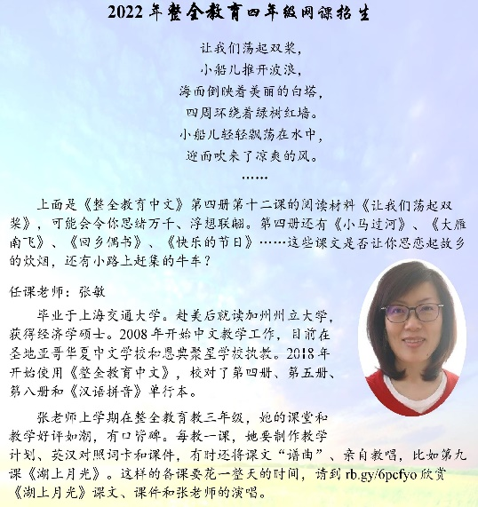
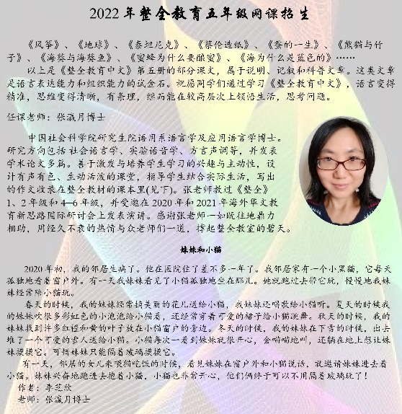
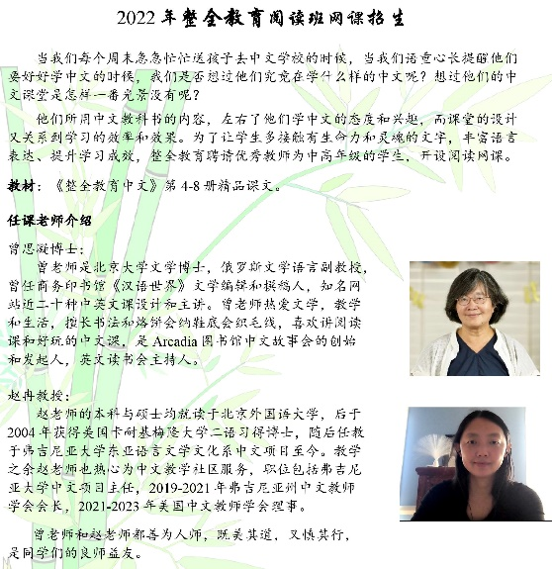
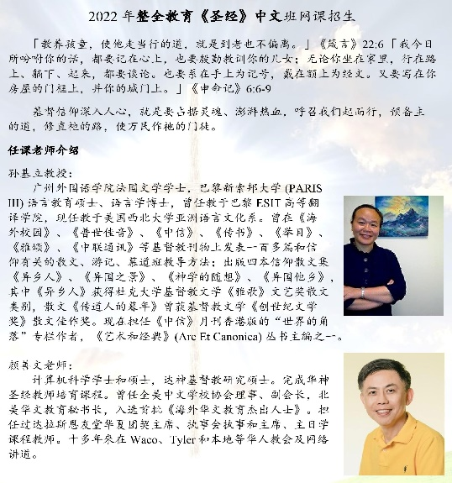
2，这是整全教育的教师团队。我为每个班级都精心制作了招生海报。
详细介绍在今天给出的网页上

Slide 69
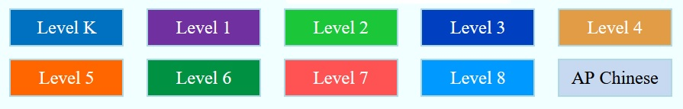
3，有技术、理论、谦卑的心、崇高的爱和满腔的热忱
老师们为下面每册每课制作的精湛课件，为首次接触《整全》的老师，节省了收集材料，筛选材料，准备课件的时间和功夫。
精湛课件的内容包括有趣的图片、悦耳的音乐、动听的朗诵、感人的视频、发人深省的故事。全部都在整全教育网站，免费！

Slide 70
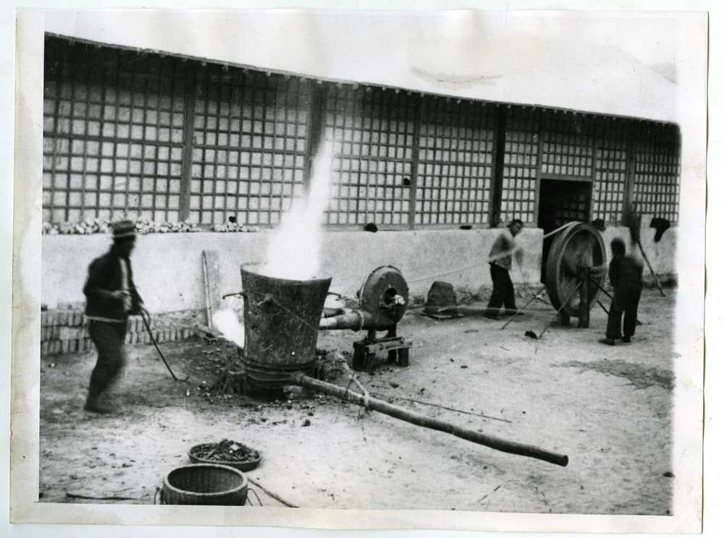
Time to Say Goodbye ，我们告别了土法炼钢。
土法炼钢
整全在教材、教师和教法上有了很大的进展后，自然想到的是要分享佳音和果实。教师培训势在必行。

Slide 71
讲座概览
一，编教材的起因 (2006-2011)
二， 编著、 精修 (2012-2018)
改版、 精修 (2018-2022)
三， 分级阅读、 网课、 教师培训 (2022-

Slide 72
整全教师培训的对象包括
1，整全已有的教师和预备教师。
2，有兴趣的家长，特别是homeschooling家长。
3，周末中文学校或任何其它学校的中文教师。

Slide 73
教师培训形式 ──集中时间和精力
我零零星星、时断时续参加一些讲座，从中获得的知识，事过境迁后很快就会忘记。鉴于此，准备条理化、系统化地集中学习、研讨。只有这样，才能带来突破性的改变和质的飞跃。
具体要怎样做呢？

Slide 74
教师培训的内容：三套“组合拳”
1，掌握课堂常用技术。
2，了解有关外语教学的知识和理论。
3，关注教师的情感和灵性。
预期效果：你，和你的课堂都要旧貌换新颜！

Slide 75


讲座概览
一， 编教材的起因 (2006-2011)
二， 编著、 精修 (2012-2018)
改版、 精修 (2018-2022)
三， 分级阅读、 网课、
教师培训 (2022-

Slide 76
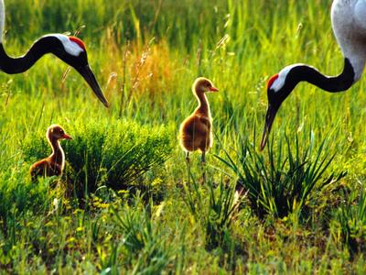
总结
1，《整全教育中文》
这套教材将文字、语言、品味、审美、文学
和文化整合在一起，不仅让学生学中文，了解华
夏历史、文化和传统，而且更重要的是培养他们
从小养成学习的良好习惯──注重细节、条理和
联系；提升文学修养和语言表达能力；在较高层
次上领悟生活，思考问题 。
2，整全教育理念
整全教育使人脱离片面、孤立、单向度的思维模式，从而拓宽人的眼界，赋予其不同寻常的洞察力，让人不至于过度专业化与技术化，继而失去了对更广阔世界的好奇心。
朗读见证

Slide 77
整全教育理念的见证
2017年父亲节，女儿们在上大学前写给我的祝福语片段，原文是英文。
……感谢你随时接送我们，不管是去哪里。感谢你教导我们成为自律的人，感谢你传授生活的智慧给我们，鼓励我们博览群书，培养我们勤于发问、深思熟虑的习惯……
2022年父亲节，大女儿在大学毕业后写给我的祝福语片段，原文是英文。
……在过去的一年里，你任劳任怨地修缮我们的家，帮助妹妹和我大学毕业、找工作、就业，应对突发事件，在整全教育事工上取得长足进展，负责溪水边查经小组。每当你面临挑战时，你总能找到解决之道或能让万事都互相效力，如同一位能工巧匠……

Slide 78

展望
在编中文教材、教中文、开网
课的过程中，自己好比一个人在黑
暗中爬墙摸索方向，不经意间，抓
住了一根绳子。但愿这是一根敲钟
绳，它敲响的钟声，能让我和更多
的人警醒，以今日之我宣判昨日之
我，继续改善教材，改进中文教学。

Slide 79
鸣谢
感谢陈东东老师、赵冉老师、张敏老师、颜善文老师对演讲稿提出了宝贵的修改意见！

Slide 80
上网演示：
多媒体材料
课件
技术
学会
讲座
课堂存档

